Slide 1
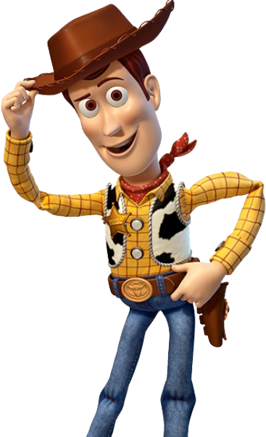
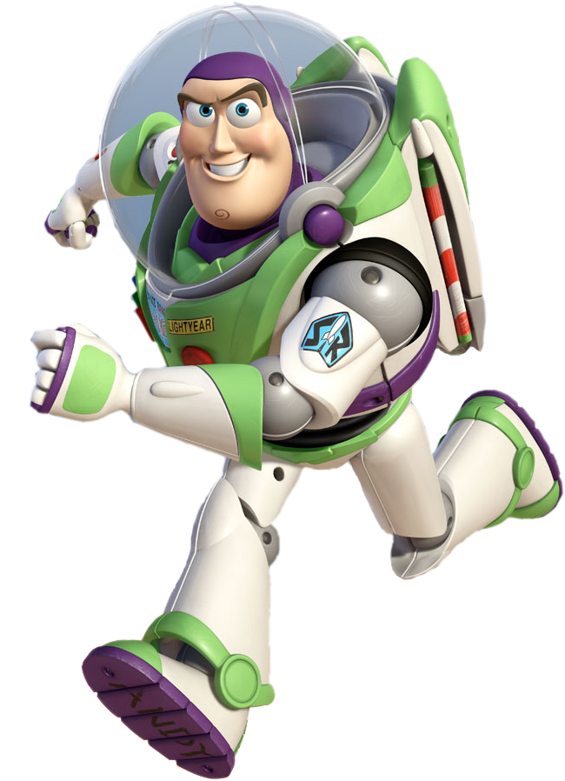
LUCAS
Cumple
5
Mas Editables en www.robnei.blog

